Slide 1
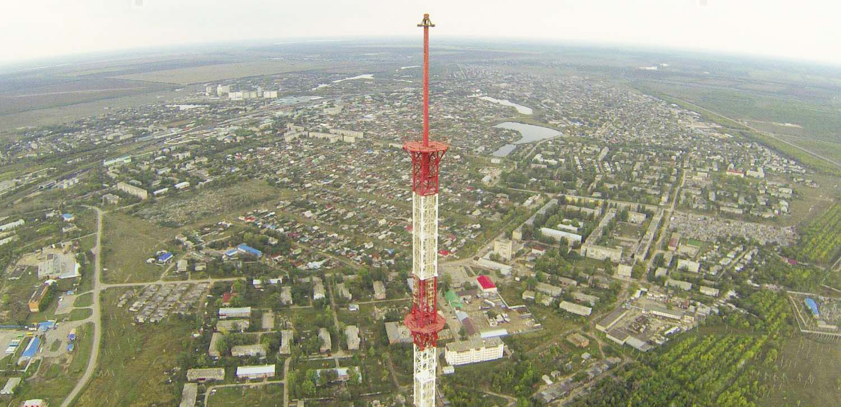
Отчет об исполнении бюджета для граждан Ершовского муниципального района Саратовской области за 2018 год

Slide 2
Уважаемые жители Ершовского муниципального района
Одна из основных целей бюджетной политики - обеспечение большей прозрачности, открытости и доступности бюджетного процесса для жителей Ершовского муниципального района.
Одним из инструментов обеспечения прозрачности и открытости бюджетного процесса для населения является реализация проекта – открытый бюджет. «Бюджет для граждан» - это аналитический материал, разрабатываемый в целях ознакомления граждан с основными целями, задачами и приоритетными направлениями бюджетной политики Ершовского муниципального района, обоснованиями бюджетных расходов, планируемыми и достигнутыми результатами использования бюджетных ассигнований.
Надеемся, что представление бюджета в понятной и доступной форме повысит уровень общественного участия жителей в бюджетном процессе Ершовского муниципального района.
«Бюджет для граждан» размещается на официальном сайте администрации Ершовского муниципального района

Slide 3
Что такое бюджет ?
Доходы
поступающие в бюджет денежные средства, за исключением средств, являющихся в соответствии с Бюджетным кодексом Российской Федерации источниками финансирования дефицита бюджета.
Бюджетная политика
совокупность принимаемых решений, осуществляемых органами законодательной (представительной) и исполнительной власти мер, связанных с определением основных направлений развития бюджетных отношений и выработкой конкретных путей их использования в интересах граждан, общества и государства.
Расходы бюджета
выплачиваемые из бюджета денежные средства, за исключением средств, являющихся в соответствии с Бюджетным кодексом Российской Федерации источниками финансирования дефицита бюджета.
БЮДЖЕТ –форма образования и расходования денежных средств, предназначенных для финансового обеспечения задач и функций местного самоуправления
превышение доходов над расходами образует положительный остаток бюджета ПРОФИЦИТ
если расходная часть превышает доходную, то бюджет формируется с ДЕФИЦИТОМ

Slide 4
Текущий финансовый год
год, в котором осуществляется исполнение бюджета, составление и рассмотрение проекта бюджета на очередной финансовый год (очередной финансовый год и плановый период).
Межбюджетные трансферты
средства, предоставляемые одним бюджетом бюджетной системы Российской Федерации другому бюджету бюджетной системы Российской Федерации.
Очередной финансовый год
год, следующий за текущим финансовым годом.
Межбюджетные отношения
взаимоотношения между публично-правовыми образованиями по вопросам регулирования бюджетных правоотношений, организации и осуществления бюджетного процесса.
Плановый период
два финансовых года, следующие за очередным финансовым годом.
Отчетный финансовый год
год, предшествующий текущему финансовому году.
Публичные слушания
форма реализации прав населения муниципального образования (общественности) на участие в процессе принятия решений органами местного самоуправления посредством проведения собрания для публичного обсуждения проектов нормативных правовых актов муниципального образования и других общественно значимых вопросов.

Slide 5
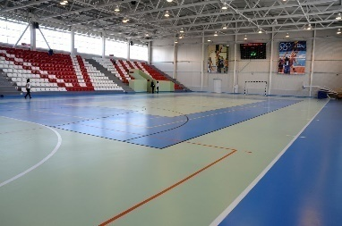
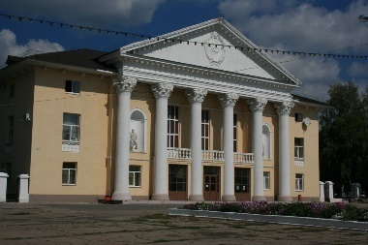
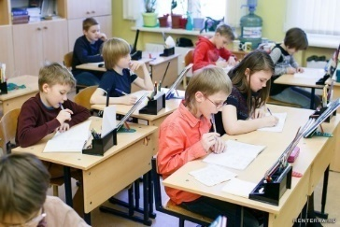
Гражданин, его участие в бюджетном процессе
Помогает формировать доходную часть бюджета
ГРАЖДАНИН
как налогоплательщик
ГРАЖДАНИН
как получатель социальных гарантий
Получает социальные гарантии – расходная часть бюджета (образование, ЖКХ, культура, социальная политика, физическая культура и спорт и другие направления социальных гарантий населению)

Slide 6
Административно-территориальное деление
Ершовский муниципальный район состоит из одиннадцати муниципальных образований: 1 городское поселение и 8 сельских поселений. Территория муниципального района заключается в границах, закрепленных действующим административно-территориальным устройством Саратовской области, площадью – 4300 км². Административный центр района – город Ершов.
В границы Ершовского муниципального района входят:
– муниципальное образование город Ершов: (город Ершов; поселок Учебный; поселок Прудовой; поселок Полуденный);
– сельские поселения: Антоновское муниципальное образование, Декабристское муниципальное образование, Марьевское муниципальное образование, Миусское муниципальное образование, Новокраснянское муниципальное образование, Новорепинское муниципальное образование, Новосельское муниципальное образование, Перекопновское муниципальное образование.

Slide 7
Основные показатели социально-экономического развития Ершовского муниципального района Саратовской области
Наименование показателя | Ед. измер. | 2017 | 2018
Объем отгруженных товаров собственного производства, выполненных работ и услуг собственными силами | млн. руб. | 1115,3 | 1176,9
Объем валовой продукции сельского хозяйства | млн. руб. | 8350,0 | 7723,0
Численность работающих | чел. | 8527 | 8612
Фонд оплаты труда | млн. руб. | 2606,0 | 3028,8
Выплаты социального характера | млн. руб. | 49,5 | 38,1
Численность физлиц, получающих доход от предпринимательской деятельности | чел. | 27 | 27
Доход физлиц, полученный от предпринимательской деятельности | млн. руб. | 4,9 | 5,0
Оборот розничной торговли | млн. руб. | 2151,9 | 2204,6
Оборот общественного питания | млн. руб. | 77,9 | 89,4
Денежные доходы населения | млн. руб. | 7744,3 | 7808,3
Расходы и сбережения | млн. руб. | 6350,3 | 6402,8
Численность детей до 18 лет | чел. | 8143 | 8168

Slide 8
Организация и проведение публичных слушаний
В соответствии со статьей 28 Федерального закона от 6 октября 2003 года № 131-ФЗ "Об общих принципах организации местного самоуправления в Российской Федерации", статьей 12 Устава Ершовского муниципального района, Решением Собрания депутатов Ершовского муниципального района Саратовской области от 27 марта 2017 г. № 54-296 «Об утверждении Положения о порядке организации и проведения публичных слушаний в Ершовском муниципальном районе» с изменениями от 29 июня 2018 г. № 70-397, по проекту решения районного Собрания «Об утверждении отчета об исполнении бюджета Ершовского муниципального района» проведены 26 апреля 2019 года публичные слушания, что является одной из форм непосредственного осуществления жителями Ершовского района местного самоуправления. Собранием депутатов Ершовского муниципального района отчет был рассмотрен и утвержден 28 мая 2019 года.
Основные показатели бюджета
Исполнение по доходам с учетом безвозмездных перечислений в отчетном периоде составило 727316,7 тыс. руб. (97,5% уточненным бюджетным назначениям отчетного периода), по расходам 730499,9 тыс. руб. (97,5 % к уточненным бюджетным назначениям отчетного периода). Превышение расходов над доходами (дефицит бюджета) составляет -3183,2 тыс. руб. План по доходам от продажи материальных и нематериальных активов не исполнен в связи с отсутствием участников аукционов.
показатели | 2016 | 2017 | 2018
общий объем доходов | 588053,7 | 653274,9 | 727316,7
общий объем расходов | 594182,7 | 660026,6 | 730499,9
Профицит(+), Дефицит (-) | -6129 | -6751,7 | -3183,2

Slide 9
Доходы бюджета
Налоговые доходы
Налог на доходы физических лиц
Доходы от акцизов на автомобильный и прямогонный бензин, дизельное топливо, моторные масла для дизельных и (или) карбюраторных (инжекторных) двигателей
Налоги на совокупный доход
Государственная пошлина по делам, рассматриваемым в судах общей юрисдикции, мировыми судьями
Неналоговые доходы
Доходы от использование имущества, находящегося в муниципальной собственности
Плата за негативное воздействие на окружающую среду
Доходы от оказания платных услуг получателями средств бюджетов
Доходы от реализации имущества, находящегося в муниципальной собственности
Доходы от продажи земельных участков, находящихся в муниципальной собственности
Штрафы, санкции, возмещение ущерба
Безвозмездные поступления
Дотации
Субсидии
Субвенции
Иные межбюджетные трансферты
Прочие безвозмездные поступления от юридических и физических лиц

Slide 10
Объем и структура налоговых и неналоговых доходов в динамике
Наименование показателя | 2016 год | 2017год | 2018 год
Всего доходов | 588053,7 | 653274,9 | 727316,7
Налоговые и неналоговые доходы | 125406,5 | 133750,4 | 156742,7
Удельный вес налоговых и неналоговых доходов % | 21,3 | 20,5 | 21,6

Slide 11
Исполнение доходной части бюджета
Доходы | 2016 | 2017 | 2018
 |  |  | Уточненные бюджетные назначения | Кассовое исполнение за 2018 год | % исполнения
НАЛОГОВЫЕ ДОХОДЫ | 106491,4 | 118417,3 | 127149,3 | 127159,7 | 100
НДФЛ | 72605,8 | 81930,1 | 87766,7 | 87769,6 | 100
Акцизы на дизельное топливо | 13570,9 | 16979,6 | 18361,7 | 18364,2 | 100
ЕНВД | 12665,9 | 10689,8 | 8987,4 | 8990,9 | 100
ЕСХН | 4177,1 | 5063,6 | 7362,8 | 7362,8 | 100
Плата за патент | 522,7 | 409 | 513 | 513 | 100
Госпошлина | 2949 | 3345,2 | 4157,7 | 4159,1 | 100
НЕНАЛОГОВЫЕ ДОХОДЫ | 18915 | 15333,1 | 40228,9 | 29583 | 73,5
Проценты, полученные от предоставления бюджетных кредитов | 7 | 7,6 | 0,6 | 0,6 | 100
Аренда земельных участков | 6578,6 | 5389,6 | 6380 | 6392 | 100,2
Аренда муниципального имущества | 35 | 41,3 | 563,1 | 563,1 | 100
Прибыль МУПов | 2,3 | 3,4 | 2 | 2 | 100
Плата за загрязнение окружающей среды | 826,6 | 326 | 215,3 | 215,4 | 100
Продажа муниципального имущества | 12 | 0 | 184,4
Продажа земельных участков | 9563,1 | 4653,4 | 29926,7 | 19268,7 | 64,4
Штрафы | 1890,4 | 4911,8 | 2845,4 | 2845,9 | 100
ИТОГО | 125406,5 | 133750,4 | 152830,6
Безвозмездные поступления областного бюджета | 462647,2 | 519524,5 | 578359,7 | 570573,9 | 98,7
Дотации бюджетам субъектов РФ и муниципальных районов области | 87476,1 | 93682,6 | 124215,4 | 124215,4 | 100
Субсидии бюджетам субъектов РФ и муниципальных образований | 3824,8 | 40797,7 | 48025,5 | 40948 | 85,3
Субвенции бюджетам субъектов РФ и муниципальных образований | 368263,1 | 363833,5 | 391616,7 | 390945,5 | 99,8
Иные межбюджетные трансферты | 2993,8 | 21015,7 | 14432,1 | 14394,9 | 99,7
Прочие межбюджетные поступления (пожертвования) | 100 | 195 | 70 | 70 | 100
Возврат остатков субвенций и субсидий | -10,5
Всего | 588053,7 | 653274,9 | 745737,9 | 727316,7 | 97,5

Slide 12
Налоговые доходы бюджета Ершовского муниципального района
 |  | Налог на доходы |  | Единый налог на |  | Акцизы | Государственная |  | Единый с/х налог |  | Прочие налоговые
 |  | физических лиц |  | вмененный доход |  |  | пошлина |  |  |  | доходы
2016 |  | 72605,8 |  | 12665,9 |  | 13570,9 | 2949 |  | 4177,1 |  | 522,7
2017 |  | 81930,1 |  | 10689,8 |  | 16979,6 | 3339,1 |  | 5063,6 |  | 415,1
2018 |  | 85000 |  | 11500 |  | 18364,2 | 3400 |  | 7362,9 |  | 513

Slide 13
Структура неналоговых доходов и их соотношение с аналогичными показателями 2016-2018 годов представлена в графике:
 | Доходы от использования |  |  | Платежи при пользовании |  |  | Доходы от продажи |  |  | Штрафы
 | муниципального |  |  | природными |  |  | материальных активов
 | имущества |  |  | ресурсами
2016 год |  | 6622,9 |  |  | 826,6 |  |  | 9575,2 |  | 1890,4
2017 год |  | 5441,9 |  |  | 326 |  |  | 4653,4 |  | 4911,8
2018 год |  | 7253 |  |  | 215,4 |  |  | 19268,7 |  | 2845,9

Slide 14
Динамика распределения расходов бюджета Ершовского муниципального района
 | 2016 год | 2017 год | 2018 год
Общегосударственные вопросы | 38745,6 | 41518,2 | 46824,4
Национальная безопасность и правоохранительная деятельность | 969,3 | 1948,9 | 1135,9
Национальная экономика | 10366,5 | 31722,5 | 32345,9
Жилищно-коммунальное хозяйство | 2001,4 |  | 2738,2
Образование | 477120,8 | 502738,6 | 557685,0
Культура и кинематография | 23217,9 | 42212,7 | 74253,4
Социальная политика | 14455,2 | 13836,6 | 13195,8
Физическая культура и спорт | 6443,9 | 8149,2 | 12000,0
Средства массовой информации | 340,5 | 338,6 | 385,1
Обслуживание государственного и муниципального долга | 65,1 | 41,3 | 26,3
Межбюджетные трансферты общего характера бюджетам субъектов Российской Федерации и муниципальных образований | 20456,5 | 17519,9 | 1679,6
ВСЕГО РАСХОДОВ | 594182,7 | 660026,6 | 742269,6

Slide 15
Исполнение бюджета Ершовского муниципального района по расходам за 2018 год

Slide 16
Итоги социально – экономического развития за 2018 год
Демографическая обстановка
Численность населения муниципального района - 36,5 тыс. чел., из них – 19,6 тыс. чел. городских жителей (53,7%) и 16,9 тыс. чел. сельских (46,3%). Средняя продолжительность жизни – 69 лет, в том числе мужчин – 68 лет, женщин – 72 лет. Численность пенсионеров - 2918 чел. Рождаемость - 343 чел., смертность –627 чел.
Рынок труда
Численность трудоспособного населения района - порядка 18190 человек. Численность работающих граждан по полному кругу отчитывающихся организаций - 8603 человек (102,1% к 01.01.2018 г.), в т.ч. на средних предприятиях численность составила 685 человек (102,1% к 01.01.2018 г.). Численность граждан, зарегистрированных в качестве безработных, снизилась на 13% в сравнении с 01.01.2018г. и составила 172 человека. Уровень регистрируемой безработицы составил 0,9% от численности трудоспособного населения (на 01.01.2018 г. – 1 %).
Уровень жизни и доходов населения
Размер среднемесячной заработной платы по крупным и средним предприятиям района увеличился на 8,4 % к уровню 01.01.2018 г. и составила 28613,3 руб. Средний размер назначенных пенсий составляет – 12180,91 руб. (110,0% к уровню 01.01.2018 г.).
Исполнение консолидированного бюджета Ершовского муниципального района
Доходная часть консолидированного бюджета Ершовского муниципального района 2018 года исполнена в сумме 866564,8 тыс. руб., что составляет 98,5 % к годовым бюджетным назначениям (уточненный план – 879328,6 тыс. руб.). За 2018 год доходов получено больше на 127043,7 тыс. руб. или на 117,2 % по сравнению с 2017 годом, в том числе за счет налоговых и неналоговых доходов на 25821,8 тыс. руб., безвозмездных поступлений на 101221,9 тыс. руб.
Расходная часть консолидированного бюджета исполнена в сумме 875521,4 тыс. руб. или 97,4%. За 2018 год расходов произведено на 135430,4 тыс. руб. или на 118,3 % больше, чем за 2017 год (740090,7 тыс. руб.). Наибольший удельный вес в расходах консолидированного бюджета занимают расходы на социально-культурную сферу - 78,9%, из них образование 79.5%, культура 9,9 %, физическая культура и спорт 8,3 %, социальная политика 2,3 %.
Сегодня, существенной проблемой практически всех муниципальных образований является низкий уровень бюджетной обеспеченности, низкий уровень собственных доходов. Среди основных проблем исполнения консолидированного бюджета Ершовского района за 2018 года можно отметить следующие:
- замедление темпов роста поступлений НДФЛ от крупных предприятий Ершовского района в связи с уменьшением фонда оплаты труда, сокращением выплат стимулирующего характера, снижением среднесписочной численности сотрудников, снижением объемов производства. Задача работодателей стабилизировать ситуацию на предприятиях, принять все меры по недопущению снижения поступлений налоговых платежей в бюджеты различных уровней;
- низкий рост налоговой базы по имущественным налогам. Причиной тому остается не оформление гражданами прав собственности на земельные участки и объекты недвижимости, расположенные на территории поселений. Администрацией ведется работа с населением по оформлению прав собственности.

Slide 17
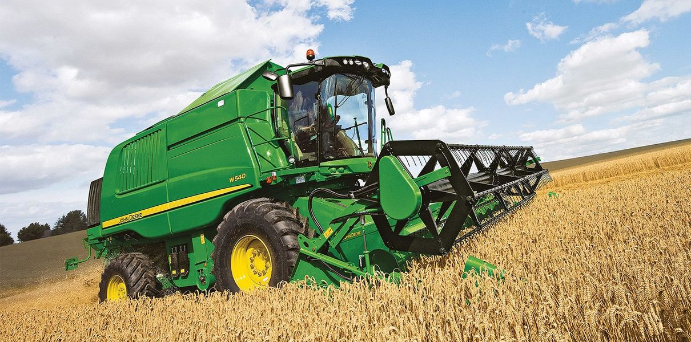
Агропромышленный комплекс
В целях мобилизации дополнительных доходов в районный бюджет Ершовского муниципального района, бюджеты муниципальных образований ЕМР и сокращения недоимки по платежам в бюджет, администрацией ЕМР проводится постоянная претензионная работа. Два раза в месяц проводятся заседания межведомственных комиссий по принудительному взысканию недоимки. Администрацией Ершовского муниципального района на постоянной основе ведется работа по мобилизации доходов в консолидированный бюджет района. С целью пополнения бюджета за счет сокращения задолженности недоимки по налогам и неналоговым доходам проведено 12 заседаний комиссии по вопросу сокращения задолженности по налоговым и неналоговым доходам в консолидированный бюджет. Было заслушано 102 налогоплательщика, имеющих задолженность перед бюджетом, которыми были взяты обязательства по погашению задолженности в сумме 8678,6 тыс. руб., из них реализованно 5580,4 тыс. руб. или 64,3%.
В аграрном секторе экономики стабильно функционируют 10 сельхозпредприятий различных форм собственности, 62 крестьянских фермерских хозяйств, включая индивидуальных предпринимателей, более 6,3 тыс. личных подсобных хозяйств, 1 подсобное хозяйство. За 2018 год сельхозтоваропроизводителями района всех форм собственности произведено продукции сельского хозяйства на сумму 5,9 млрд. руб. или 74% к уровню 2017 года.
За 2018г произведено зерновых и зернобобовых культур – 138,9 тыс. тонн, подсолнечника – 46,3 тыс. тонн, овощей – 44,9 тыс. тонн, зеленых кормов – 4,9 тыс. тонн. Заготовлено кормов: сена – 22,0 тыс. тонн, зернофуража – 32,8 тыс. тонн, соломы – 111,0 тыс. тонн, силоса – 1,0 тыс. тонн.
В хозяйствах района всех форм собственности содержится 12,2 тыс. голов крупного рогатого скота, 3,5 тыс. голов свиней, 17,9 тыс. голов овец, 30,6 тыс. голов птицы. Хозяйствами произведено 25,2 тыс. тонн молока.
За 2018 год на счета сельхозтоваропроизводителей перечислено более 163,2 млн. руб. государственной поддержки.
В Ершовском муниципальном образовании наличие потенциально орошаемых земель составляет 20,8 тыс. га, применяется по назначению 2,9 тыс. га. орошаемых земель, что составляет 14%.

Slide 18
Инвестиции
Общий объем инвестиций в основной капитал, с учетом областных организаций прогнозно составил более 2300,0 млн. руб. или 172% к уровню 01.01.2017 года (1372,3 тыс. руб.):
- «ННК-Саратовнефтегаздобыча», в декабре 2016 года введен в эксплуатацию завод и газ сдается в ГТС «Газпром». Общий объем инвестиций по району составил 1000,0 млн. руб., создано 6 новых рабочих мест. В 2018 году продолжалась реализация проектов «Обустройство скважины №10 Коптевского месторождения», «Строительство поисково-оценочной скважины №1 Крутовской», «Обустройство скважины №1 Крутовской Спартаковского ЛУ», «Строительство поисково-оценочной скважины №1 Ковелинской»,
- по инвестиционному проекту «Прокладка волоконно-оптической связи», проложено 220 км оптоволоконной связи на 61,6 млн. руб. к 7 участковым больницам,
- Орловогайская солнечная электростанция на 15 МВт 01.12.18 года начала плановые поставки на оптовый рынок энергии и мощности в первой ценовой зоне. На станции установлено 20 тысяч солнечных мультикристаллических солнечных модулей, которые обеспечивают выработку электроэнергии,
- ООО «МТС «Ершовская» в 2019-2020 годах планируется строительство элеваторного хозяйства с погрузкой на вагон мощностью 20 тыс. тонн зерна единовременного хранения. Объем инвестиций составит 220,0 млн. руб. Будет создано 8 рабочих мест. В настоящее время осуществляется разработка проектно-сметной документации,
- на базе бывшего ремзавода «Кировец» организуется капитальный ремонт энергонасыщенных тракторов и комбайнов. Объем инвестиций составит 50 млн. руб. Будет создано 50 рабочих мест,
- ИП глава КФХ Громова Л.В. в 2019-2020 годах планируется строительство животноводческого помещения на 100 голов КРС с установкой доильного оборудования. Объем инвестиций составит 28,0 млн. руб. Будет создано 6 рабочих мест,
- АО «Декабрист» в текущем году планируются работы по реконструкции помещений на 800 голов МРС. Объем инвестиций составит 4,0 млн. руб. Будет создано 2 рабочих места,
- ООО «Ершовский элеватор» планируются проведение работ по реконструкции склада площадью 200 м². Объем инвестиций составит 5,0 млн. руб. Будет создано 4 рабочих места,
- ИП Шахян А.Э. построил Мясоперерабатывающий комплекс «Ершовский» в 2018 году, который представлено четырьмя направлениями: колбасное производство, хлебопекарное производство, кондитерское производство, грибное производство.
Производственная мощность колбасного цеха составляет 1000кг/сутки. В настоящее время производится продукции 150-200 кг/сутки.
Производственная мощность пекарни по производсту хлеба составляет 800 кг/сутки. Ежедневно производится 500-600 кг хлеба и хлебобулочных изделий.
В 2019 году начал свою работу кондитерский цех. Его производственная мощность составляет 2000 кг/сутки.В настоящее время производится 200-300 кг кондитерских изделий в сутки.
Также в 2019 году открывается новое направление по производству грибов вешенки. Грибной цех рассчитан на производство 4 тонн свежих грибов в месяц, из которых 1,5-2 тонны будет переработано и выпущено в виде маринованных грибов. Создано 15 рабочих мест.

Slide 19
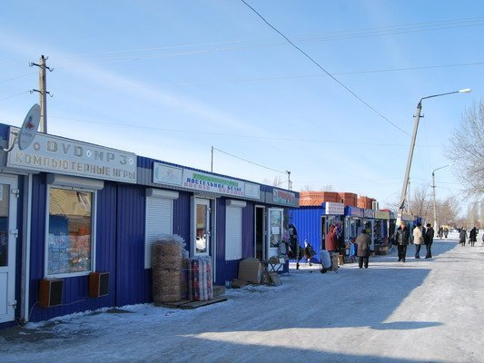
Промышленное производство
Индекс промышленного производства по полному кругу организаций составил – 103,0% (на 01.01.2018г. - 101,7%). Объем отгруженной товарной продукции и оказанных услуг в целом по промышленности района за 2018 год прогнозно составил порядка 2,4 млрд. руб., (к уровню 01.01.2018 г.– 111,0%.)
На сегодняшний день потребительский рынок Ершовского муниципального района представлен 301 объектом.
Оборот розничной торговли составил 2259,0 млн. руб. или 104 % к уровню прошлого года (2151,9 млн. руб. – 2017г.), оборот общественного питания – 89,4 млн. руб. или 114,7% к уровню прошлого года. Стоимость набора из 25 основных продуктов питания по району составила 3255,2 руб., что на 1,5 % ниже среднеобластного уровня (3329,2 руб.).
Администрация района уделяет большое внимание вопросу упорядочения торговли алкогольной продукции. Важным направлением работы за 2018 года стало проведение рейдов в рамках реализации плана-графика контрольных мероприятий по проверке объектов потребительского рынка на предмет реализации пива и алкогольной продукции в магазинах «Товары из Казахстана». Контрольные мероприятия проводились совместно с сотрудниками МУ МВД. За отчетный период проверено 126 объектов торговли, выявлены нарушения и составлены протоколы в 31 предприятии, сумма штрафов составила 593,0 тыс. руб. Снято с реализации на ответственное хранение более 85 литров алкогольной продукции.

Slide 20
Сведения о расходах бюджета на реализацию муниципальных программ Ершовского муниципального района
Наименование муниципальных программ | Бюджет ные ассигнования | Исполнено | % исполнения
1.Программа муниципального образования «Развитие образования в Ершовском муниципальном районе» | 507906,1 | 500873,3 | 98,6
2.Программа муниципального образования «Обеспечение населения доступным жильем и развитие жилищно-коммунальной инфраструктуры» | 50,0 | 50 | 100
3.Программа муниципального образования «Культура Ершовского муниципального района» | 45850,3 | 45305,1 | 98,8
4.Программа «Развитие физической культуры, спорта и молодежной политики Ершовского муниципального района» | 8302,4 | 8180,9 | 98,5
5.Программа муниципального образования «Информационное общество Ершовского муниципального района» | 656,0 | 656,0 | 100
6.Программа муниципального образования «Развитие муниципального управления Ершовского муниципального района» | 539,2 | 539,2 | 100
7.Программа муниципального образования «Развитие транспортной системы Ершовского муниципального района» | 26373,2 | 26317,4 | 99,8
8.Программа муниципального образования «Профилактика правонарушений и терроризма, противодействие незаконному обороту наркотических средств Ершовского муниципального района» | 33,4 | 33,4 | 100
9.Программа муниципального образования «Социальная поддержка и социальное обслуживание граждан Ершовского муниципального района» | 24703,7 | 18421,1 | 71,7
10.Программа муниципального образования «Повышение энергоэффективности и энергосбережения в Ершовском муниципальном районе» | 11179,1 | 10983,1 | 98,2
11.Программа муниципального образования «Защита населения и территорий от чрезвычайных ситуаций, обеспечение пожарной безопасности в Ершовском муниципальном районе» | 3,5 | 3,5 | 100
Всего расходов | 626596,9 | 611363,1 | 97,6

Slide 21
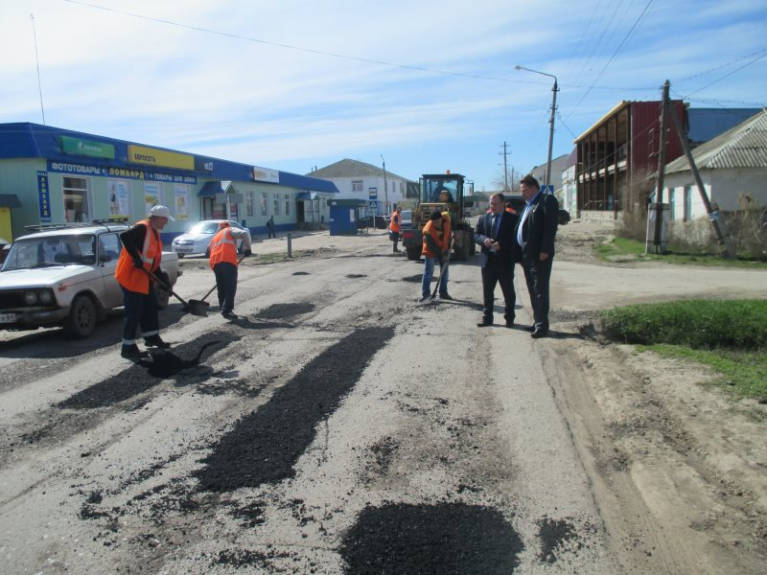
Муниципальные программы
Участие в федеральных и областных программах, реализация муниципальных программ остаётся приоритетным направлением и одним из путей привлечения финансовых ресурсов на нашу территорию.
муниципальная программа «Развитие транспортной системы Ершовского муниципального района»
За 2018 года выполнены следующие мероприятия:
- зимнее и летнее содержание дорог района, освоено 2567,6 тыс. руб.;
-ямочный ремонт дорог Ершовского муниципального района, освоено 5058,2 тыс. руб.
Так же в рамках данной программы на средства предоставленной субсидии в 2018 году в размере 7817,4 тыс. руб. выполнены работы по ремонту автоподъездов к п. Мирный, с. Черная Падина, с. Осинов-Гай и с. Нестерово, восстановление плотины автомобильной дороги у с. Коптевка.
По заключенным соглашениям с сельскими поселениями для оперативного решения вопросов содержания и ремонта дорожно-уличной сети муниципальным образованиям Ершовкого района были переданы соответствующие полномочия и межбюджетные трансферты.
В 2018 году дорожный фонд по сельским поселениям не изменился и составил в сумме 6,4 млн. руб. За 2018 года сельскими поселениями выполнены работы по зимнему и летнему содержание дорог, освоено 5431,2 тыс. руб.

Slide 22
муниципальная программа «Энергосбережение и повышение энергетической эффективности Ершовского муниципального района на 2011- 2020 годы»
муниципальная программа «Обеспечения населения доступным жильем и развитие жилищно-коммунальной инфраструктуры ЕМР до 2022 года»
За 2018 года освоено 10983,1 тыс. руб.
За счет межбюджетных трансфертов совместно с ГАУ «Агентство по повышению эффективности использования имущественного комплекса Саратовской области» на газовое отопление переведены объекты социальной сферы МДОУ «Детский сад №7 «Солнышко», малая сцена МБУК РДК (ГДК), МОУ СОШ №4.
В МОУ СОШ с.Черная Падина, установлена модульная котельная.
В рамках энергосервисных контрактов, проведены мероприятия по монтажу внутренних газовых котлов в МДОУ «Гномик» и МДОУ «Теремок», объекты введены в эксплуатацию.
одна молодая семья Ершовского района получила жилищный сертификат на приобретение жилья на сумму 370,4 тыс. руб.

Slide 23
Муниципальная программа «Формирование комфортной городской среды»
С 2017 года МО город Ершов участвует в ФЦП «Формирование комфортной городской среды». И если в 2017 году была выделена субсидия в сумме 1,2 млн. руб., то в 2018 году сумма составила 13,018 млн. руб.
13.11.2017 года постановлением №833 принята муниципальная программа «Формирование комфортной городской среды» на 2018-2022 годы. В соответствии с данной программой 224 дворовые территории включены в план ремонта на 5 лет. На 2018 год в план реализации была запланирована 31 дворовая территория. 85% выделенной субсидии бюджетам городских округов и поселений области на поддержку муниципальных программ формирования современной городской среды, т.е. 11 129 947,3 рублей в 2018
году были направлены на ремонт 26 дворовых территорий многоквартирных домов мкр-на ул.Л.Толстого и ул. Некрасова (8,9 тыс.кв. м асфальтового покрытия, установка 3197 п. м бордюрного камня, установка 52 лавочек
и 52 урн). Дополнительно из местного бюджета было выделено 6140 тыс.руб. на ремонт 10 дворовых территорий (5,7 тыс.кв. м асфальтового покрытия, установка 1533 п. м бордюрного камня, установка 25 лавочек и 25 урн). В рамках муниципальной программы «Благоустройство МО г. Ершов» на данных территориях была произведена:
- комплексная замена уличного и дворового освещения с подключением к системе централизованного городского освещения на сумму 625,9 тыс. руб.;
-замена несертифицированных игровых элементов 7-ми детских площадок на современные, соответствующие ГОСТу на сумму 463,8 тыс. руб.
Данные мероприятия позволили улучшить комфортность и качество проживания более 550 семей г. Ершова. Произведен ремонт площади за зданием ГДК в парке им. А.С. Пушкина (1316 кв.м. плитки тротуарной), обустройство централизованного полива территории парка, асфальтирование велосипедных дорожек по периметру парка и их освещение, установка 18 лавочек и 18 урн, частичное озеленение (посадка деревьев и кустарников – 95 саженцев ели, рябины, ясеня, клена можжевельника).

Slide 24
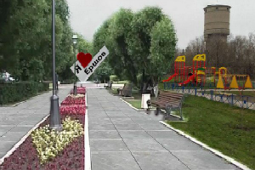
Помимо этого в рамках федеральной программы в ГДК 13.09.18 года открылся кинозал «Юбилейный». Финансирование 5+1 млн. руб. За 3,5 месяца кинозал посетили 7992 зрителя, проведено 646 кинопоказов, из них отечественных кинофильмов 348 (52 % от общего показа). В кинозале демонстрируются премьерные фильмы, отвечающие современным требованиям зрителей (2D, 3D форматы). Сегодня у жителей города есть возможность оценить позитивные изменения, произошедшие в течение 2-х лет реконструкции парка. Если раньше эта территория была исключительно проходной, то сейчас - приятно видеть в парке отдыхающих горожан, это и мамочки с детьми на детской площадке, и пожилое поколение, отдыхающее на лавочках, и молодежь, катающаяся на роликах и велосипедах. Это спортсмены и люди, занимающиеся физкультурой. Велосипедная дорожка дала возможность заниматься бегом, скандинавской ходьбой, а после обильного снегопада на ней была проложена лыжня.
ПАРК. В 2017 году была полностью обновлена центральная аллея с мощением тротуарной плиткой 4884 кв.м, установкой декоративного освещения («пушкинских» светильников), обустройством цветочных клумб в парке, укладка тротуарной плитки площади перед парком и установка спортивной площадки. (Финансирование - 1,2 млн. руб. из федерального, областного и 7,0 млн. руб. из местного бюджета).В 2018 году завершен второй этап по обустройству мест массового отдыха населения (городского парка). Стоимость: 2,02 млн. руб. (федеральный, областной) и местный бюджет - 4,6 млн.руб.

Slide 25
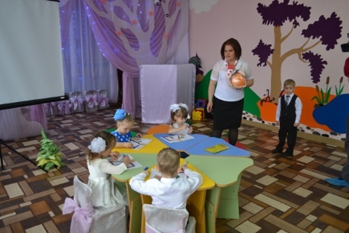
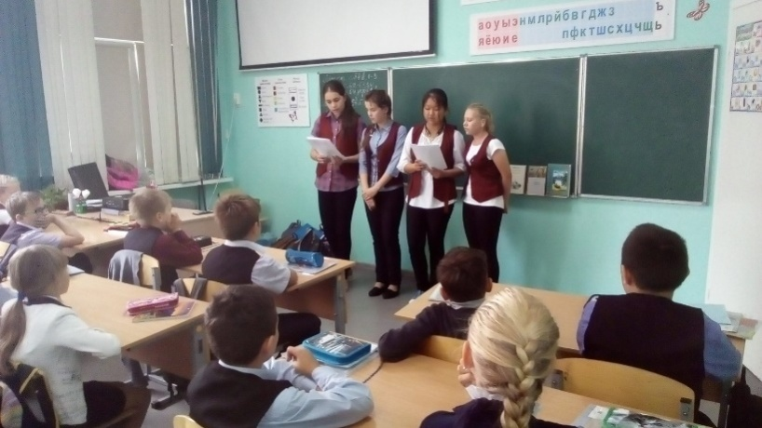
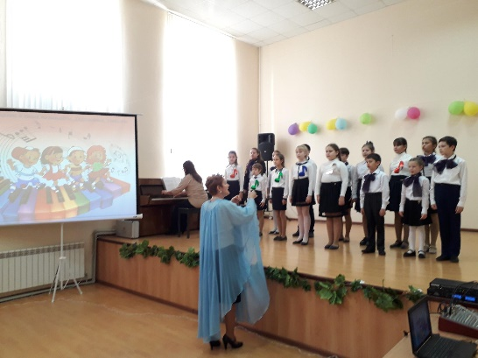
Итоги работы в социальной сфере
Образование
20 дошкольных организаций
20 учреждений общего образования
2 учреждения дополнительного образования
В 2018-2019 учебном году всеми формами дошкольного образования охвачено 1827 детей в возрасте от 1,5 до 7 лет, в том числе 241 ребёнок в 18 дошкольных группах в общеобразовательных организациях.
На 1 сентября 2018-2019 учебного года в общеобразовательных организациях района обучаются 4242 учащихся.
11 классы в 2017-2018 учебном году завершили 153 выпускника, все допущены к экзаменам.
В районе, по итогам 2017-2018 учебного года, 13 медалистов федерального уровня, 5 серебряных медалистов, получивших муниципальные медали. Из семи претендентов на Знак Губернатора получили Знак Губернатора три выпускника.
По дополнительным образовательным программам – 2829 чел. (учреждения дополнительного образования – 1052 чел., детские сады – 34 чел., общеобразовательные учреждения – 1743 чел.). Охват дополнительным образованием детей в возрасте от 5 до 18 лет составляет 66,6%.

Slide 26
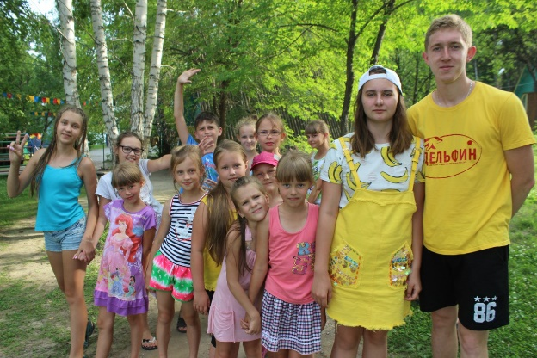
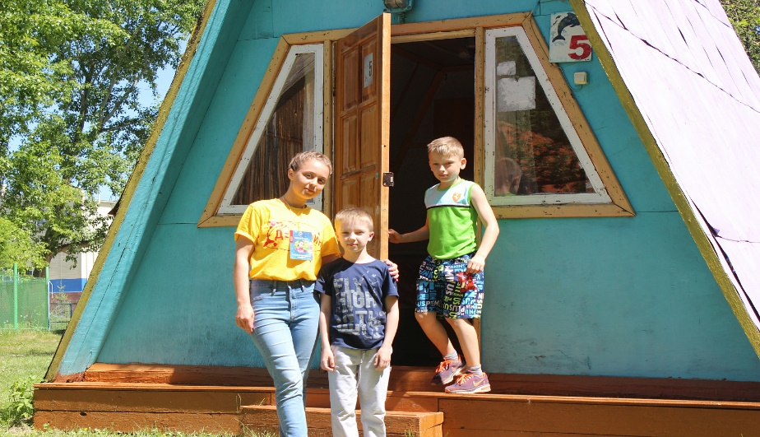
Организация летнего отдыха и занятости детей
В 2018 году на базе 16 общеобразовательных организаций Ершовского района в 3 смены была организована работа летних оздоровительных лагерей с дневным пребыванием детей с общим охватом 250 детей. На организацию работы лагерей с дневным пребыванием детей выделено из муниципального бюджета 722,4 тыс. руб.
В 2018 году за счёт средств муниципального бюджета 27 обучающихся оздоровлены в МАУ ЗДОЛ «Дельфин» г.Ершова. На приобретение путевок направлено 349,9 тыс. руб.
В целях занятости и социальной поддержки подростков в возрасте от 14 до 18 лет на базе общеобразовательных организаций в 2018 году было создано 104 временных рабочих места. Приоритетом при трудоустройстве пользуются дети из семей, нуждающихся в социальной поддержке государства. В том числе, трудоустроены 4 подростка, состоящих на учёте в ГДН ОМВД. Из муниципального бюджета направлено 128,2 тыс. руб. на организацию временных рабочих мест для подростков.
были проведены следующие мероприятия:
- традиционно в нашем районе проводятся конкурсы «Лучший клубный работник» и «Живи, мой край родной» направленные на выявление творческих, талантливых людей,
- областным центром народного творчества им. Руслановой проводится ряд конкурсов, в которых наши учреждения культуры принимают активное участие. В конкурсе эстрадной песни «Золотой микрофон» и конкурсе исполнителей народной песни им. Л.А.Руслановой приняли участие солисты учреждений культуры Ершовского района.
- особое внимание уделяется районом гармонизации межнациональных отношений, так проводятся традиционные праздники Масленица.
В учреждениях культуры 2018 года клубными учреждениями города и района проведено 6 443 досуговых мероприятий:
Количество присутствовавших на мероприятиях составило 179 398 человек;
Клубных формирований в районе –281;
В них занимается – 2752 человек
В народном историко-краеведческом музее проведено 60 экскурсии, 36 выставок, 9 бесед;
Посетило музей 751 человек.
Наряду с традиционными мероприятиями: Рождество, 23 февраля, 8 марта, 9 мая, профессиональные праздники

Slide 27
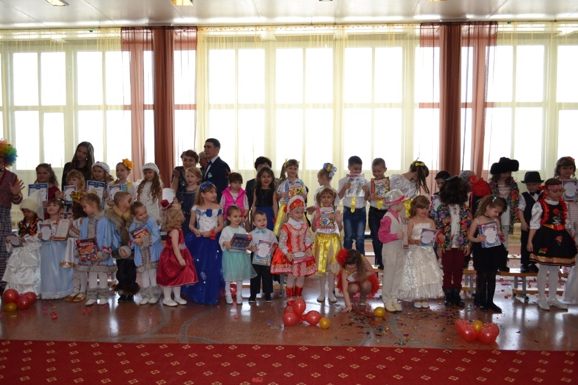
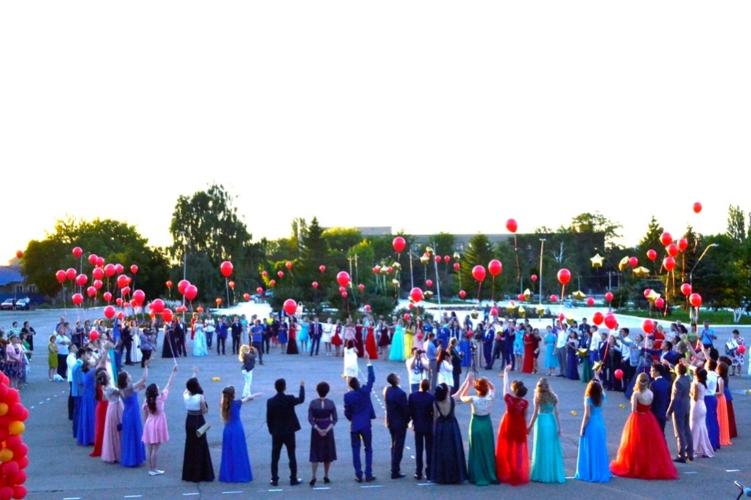
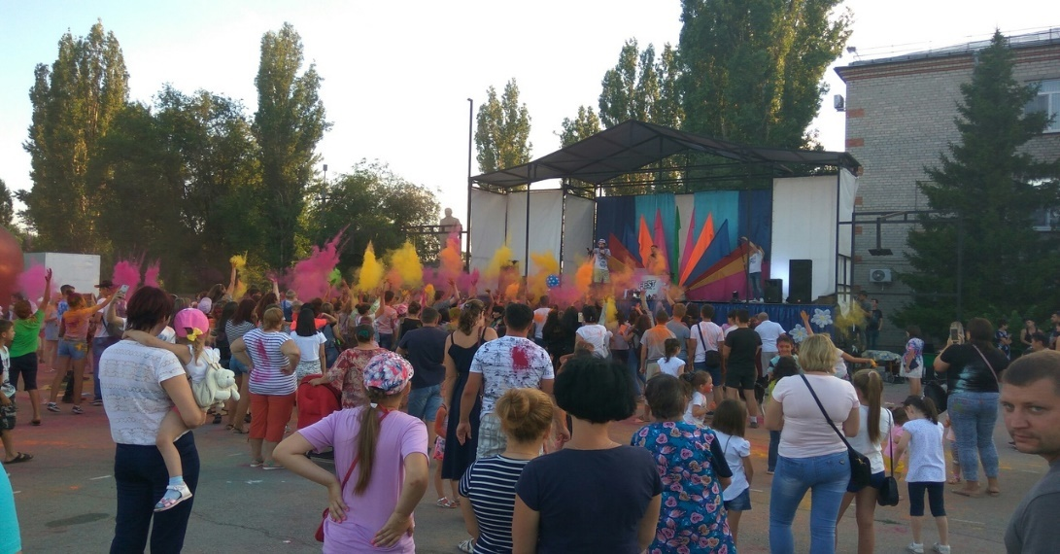
Молодёжная политика
В рамках реализации молодежной политики проведено 27 мероприятий, в которых приняло участие 2 082 человека.
В районе действует детская общественная организация «Родник», объединяющая 32 детских школьных общественных организации. Прошло 4 заседания актива организации. Численность организации 4 163 учащихся.
Приобретена экипировка для волонтеров, утверждена символика волонтерского движения, разработана нормативно правовая база для развития и совершенствования волонтерского движения на территории района. В рамках открытия «Года Волонтера» в феврали апреле прошли встречи главы администрации района с волонтерами и торжественное вручение волонтерских книжек.
В рамках реализации молодежной политики на территории Ершовского муниципального района проведены ряд мероприятий: «Алые паруса» встреча рассвета для выпускников городских школ, конкурс творчества «Триумф», Театр моды «Фантазия – 2018» среди учащихся начальных классов и воспитанников детских садов, ко Дню России проведены конкурсы чтецов и рисунка на асфальте и многое другое.

Slide 28
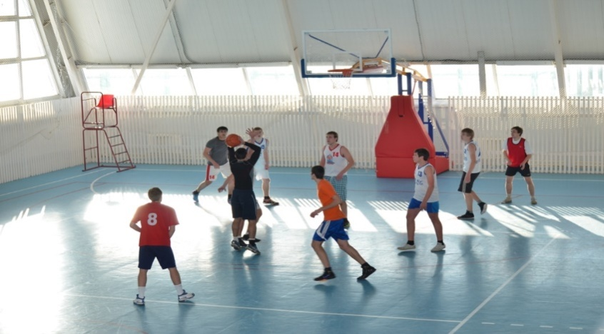
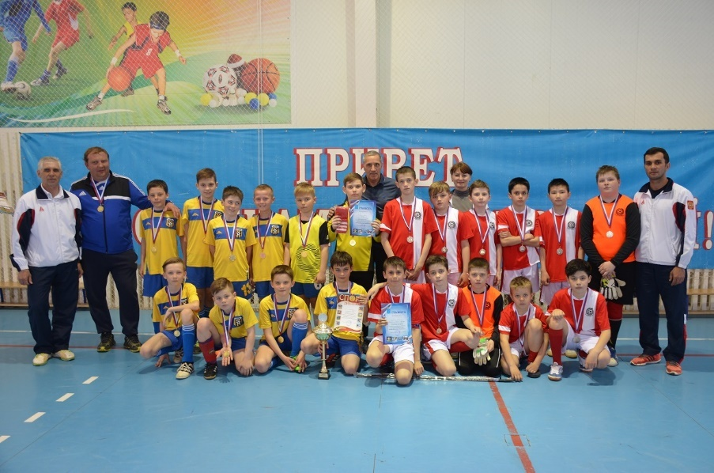
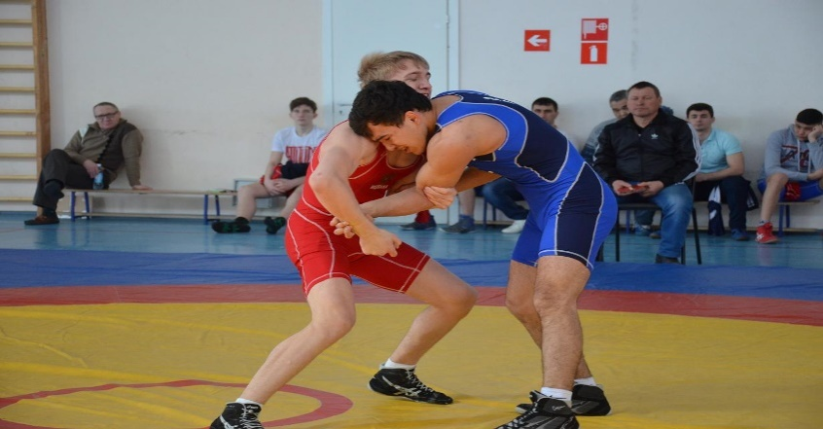
СПОРТ
В соответствии с утвержденным календарным планом спортивно-массовых мероприятий Ершовского района были проведены и принято участие в спортивных мероприятиях различного уровня: областного, зонального и районного, в том числе:
- на территории района 84;
- за его пределами 9.
На территории района были организованы и проведены:
- областные соревнования по греко-римской борьбе, баскетболу и мини-футболу,
- межрайонные соревнования по волейболу, по мини-футболу, греко-римской борьбе и плаванию.
Команды Ершовского МР приняли участие в соревнованиях областного уровня:
- областные соревнования по лыжным гонкам на призы Губернатора Саратовской области «Лыжня России 2018»,
- областной турнир по футболу среди дворовых команд на кубок Губернатора Саратовской области,
- областные соревнования среди юных футболистов «Кожаный мяч».

Slide 29
ОПЕКА
По состоянию на 1 октября 2018 года на территории Ершовского муниципального района под опекой находится 175 детей.
Основными причинами сиротства детей остаются семейное неблагополучие, асоциальное поведение родителей, невыполнение обязанностей по воспитанию и содержанию несовершеннолетних.
Число детей, родители которых лишены родительских прав, за 2018 года составляет 3, ограниченных в родительских правах 4.
Количество приёмных семей - 21 . Число приемных детей, находящихся на воспитании в приёмных семьях составило 64 ребенка.

Slide 30
Межбюджетные трансферты представляемые из бюджета Ершовского муниципального района Саратовской области в бюджеты муниципальных образований за 2018 год
№ п/п | Наименования МО | 2018 год
 |  | всего |  | в том числе на:
 |  |  |  | Субвенции на исполнение государственных полномочий по расчету и предоставлению дотаций на выравнивание бюджетной обеспеченности поселений |  | Межбюджетные трансферты, передаваемые бюджетам сельских поселений из бюджета муниципального района на осуществление части полномочий по решению вопросов местного значения в соответствии с заключенными соглашениями по дорожной деятельности
 |  | Уточнен план | Исполнено | Уточнен план | Исполнено | Уточнен план | Исполнено
1 | Антоновское | 434,9 | 434,9 | 50,4 | 50,4 | 384,5 | 384,5
2 | .Декабристское | 930,5 | 930,5 | 88,8 | 88,8 | 841,7 | 841,2
3 | .Кушумское | 509,6 | 509,6 | 52,4 | 52,4 | 457,2 | 457,2
4 | .Марьевское | 176,1 | 176,1 | 39,4 | 39,4 | 136,7 | 136,7
5 | .Миусское | 604,0 | 603,6 | 61,4 | 61,4 | 542,6 | 542,2
6 | .Новокраснянское | 579,8 | 579,8 | 79,9 | 79,9 | 499,9 | 499,9
7 | Новорепинское | 1738,2 | 1732,3 | 140,2 | 140,2 | 1598,0 | 1592,1
8 | Новосельское | 601,5 | 586,7 | 58,9 | 44,1 | 542,6 | 542,6
9 | .Перекопновское | 1252,4 | 1252,4 | 90,2 | 90,2 | 1162,2 | 1162,2
10 | Чапаевское | 355,1 | 354,7 | 38,9 | 38,9 | 316,2 | 315,8
11 | гЕршов | 993,9 | 993,9 | 993,9 | 993,9
 | Итого: | 8176,0 | 8154,5 | 1694,4 | 1679,6 | 6481,6 | 6474,4

Slide 31
Сведения об объеме муниципального долга Ершовского муниципального района на 01.01.2019
Вид долгового обязательcтва | на 01.01.2018 | на 01.04.2018 | на 01.07.2018 | на 01.10.2018 | на 01.01.2019
Объем долга муниципального образования субъекта РФ | 24782.30 | 24782.30 | 24782.30 | 29933.40 | 28998.40
Долговые обязательства по видам:
– Бюджетные кредиты, привлеченные от других бюджетов бюджетной системы Российской Федерации | 24782.30 | 24782.30 | 24782.30 | 29933.40 | 28998.40
– Кредиты, полученные от кредитных организаций | - | - | - | - | -
– Ценные бумаги | - | - | - | - | -
– Муниципальные гарантии | - | - | - | - | -
– Иные долговые обязательства | - | - | - | - | -

Slide 32
Разработчиком информационно-аналитического материала «Открытый бюджет для граждан - бюджет Ершовского муниципального района Саратовской области за 2018 год» является финансовое управление администрации Ершовского муниципального района
Контактная информация для граждан:
413100, Саратовская область, г. Ершов, ул. Интернациональная, д. 7
Факс (845-64) 5-26-37, E-mail: fu_ershov@mail.ru
График работы с 8-00 до 17-00.
Тел. 5-26-26 (106) Председатель комитета по финансовым вопросам, начальник финансового управления администрации ЕМР – Рыбалкина Татьяна Михайловна

